Slide 1


Analyse de l’attrition client dans un Dashboard
Source : DAT00148 (ibm.com)

Slide 2
Introduction
1.1 Process d’élaboration du dashboard
1.2 Technos utilisées
1.3 Pourquoi avoir choisi Power BI ?
Contexte de l’étude
2.1 Kick-off meeting : Définir la problématique, les besoins des donneurs d’ordres, et les indicateurs dans une Mind map
2.2 Définir les besoins, les paramètres et mesures, et les rôles dans un Blueprint
2.3 Design & Story Telling – Mock-up
3. Pre-processing avec Power Query
3.1 Import de notre dataset
3.2 ETL
Elaboration de notre rapport avec Power BI Desktop
4.1 Data Model : modèle en étoile
4.2 Calculs des mesures en DAX : KPI’s et chiffres clés
Analyse et interprétation des résultats
Piste de réflexions
BONUS
Publier et partager le rapport dans Power BI Services
Créer un espace de travail
Créer une application
Gérer les autorisations d’une application
Rafraîchir la donnée
Suivi de l’usage des Dashboards
SUMMARY

Slide 3



Diapositive 9
Process d’élaboration de notre Dashboard
Problématique business
Dashboard
Analyse et validation des besoins du donneur d’ordre
Relever les indicateurs et les mesures pertinents
Création d’une ébauche
Construction en 5 onglets
Story telling :
Chiffres clés du churn
Comportement de consommation
Satisfaction client
Coût du churn
Focus sur San Diego
Excel
Power Query
Power BI Desktop
Mind map
Blueprint
Mockup
Power BI Desktop :
Création des visuels
Gestion des rôles
Modèle sémantique avec Import
Actualisation des données
Power BI Services (licence Pro) :
Création Domaine
Publication dans une application
Gestion des droits d’accès
Travail collaboratif
Pré-traitement &
Modélisation
Résultats & pistes de
réflexions sur notre stratégie de rétention client
EDA
Nettoyage & transformation
Data model en étoile
Calculs de mesures en langage DAX
Création table « Mesures »

Slide 4



Technos utilisées
Importer des données
Pré-traitement de la donnée
Configurer un rapport
Publier et partager un rapport
Desktop
Services

Slide 5
Choix de l’outil de visualisation Power BI
Power Query intégré :
Outil de prétraitement et de modélisation des données
01
Interface et utilisation intuitive :
- connexion à des sources de données diverses (Excel, Jupyter notebook, MySql, …)
- mise en cache de la source de données dans un fichier pbix pour optimisation des performances
02
Power BI services permet de créer des espaces de travail, de publier dans une application, de gérer les droits d’accès pour l’audience visée (administrateur, membre, collaborateur,…), de la partager et de la mettre à jour.
03

Slide 6

Contexte de l’etude

Slide 7
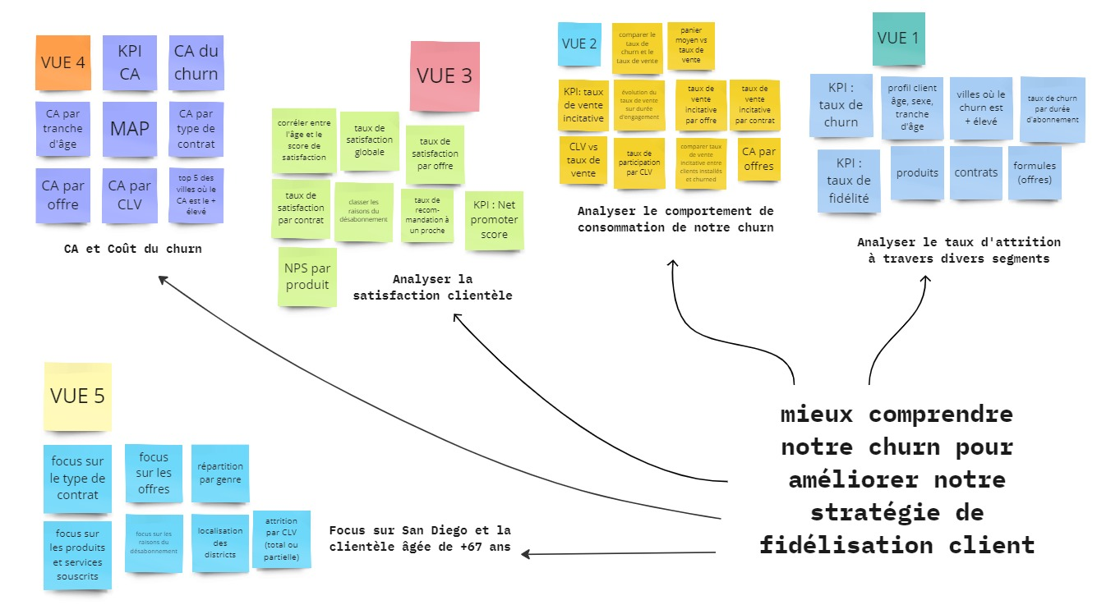
2.1 Kick-off meeting : Définir la problématique, les besoins des donneurs d’ordres, et les indicateurs
- Mind map
Valider les besoins du donneur d’ordre
Relever les indicateurs clés et les mesures pertinentes

Slide 8

BLUEPRINT

Slide 9
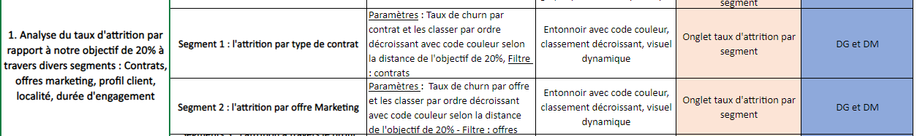
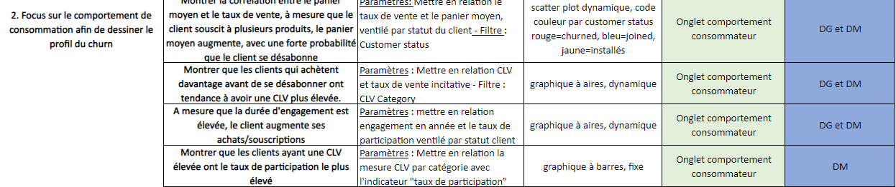
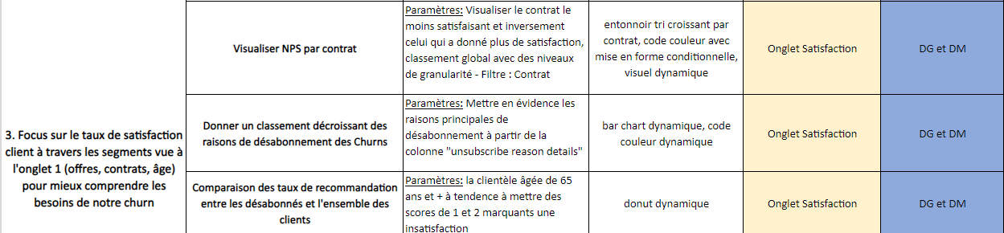
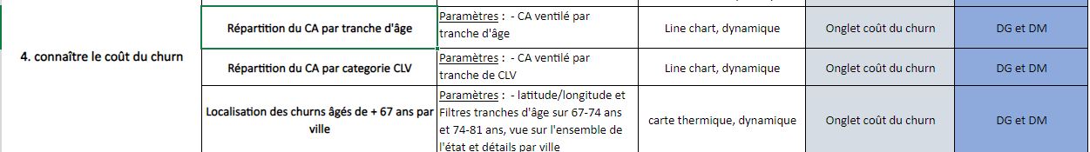
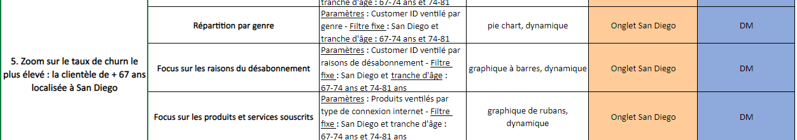
2.2 Définir les besoins, les paramètres, les mesures, et les rôles dans un Blueprint
Blue_print.xlsx
Audience : Directeur Général & Directeur Marketing
Story-telling en 5 onglets pour mieux comprendre notre attrition à travers :
Le taux d’attrition et de fidélité
le comportement de consommation pour cerner le profil du « churn »
le taux de satisfaction client
Le Chiffre d’affaires
La clientèle de + 67 ans vivant à San Diego (Californie – USA)
Identifier les KPI’s nécessaires à confronter avec les différents segments (contrats, offres, genre, âge, CLV, durée d’engagement, …)
Définir des visualisations appropriées
Définir les rôles

Slide 10

Mock-up

Slide 11


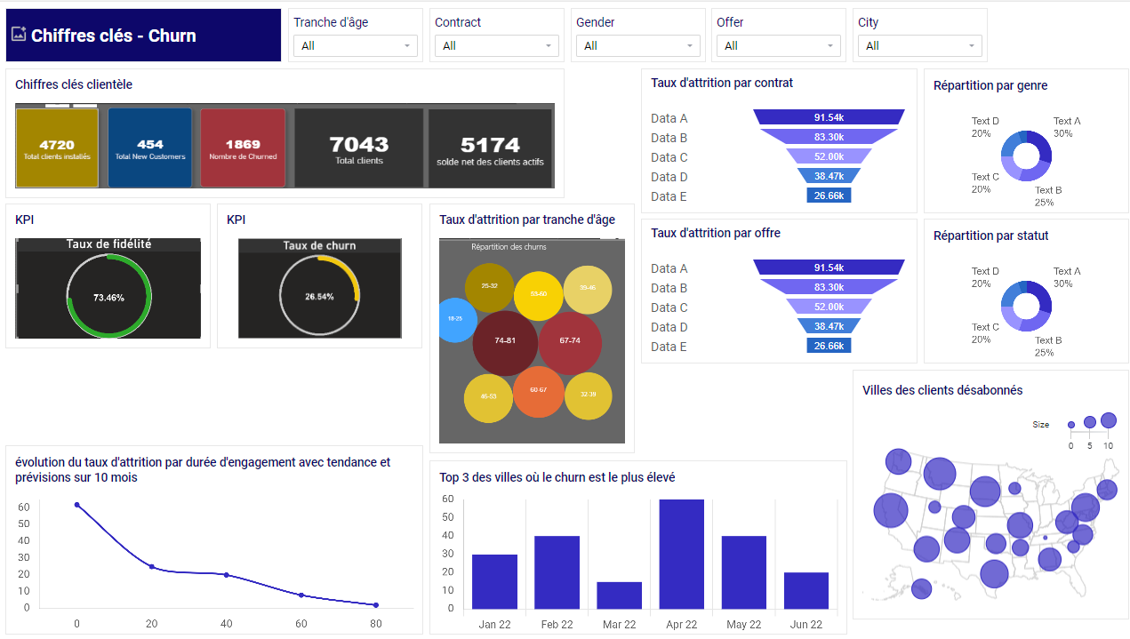
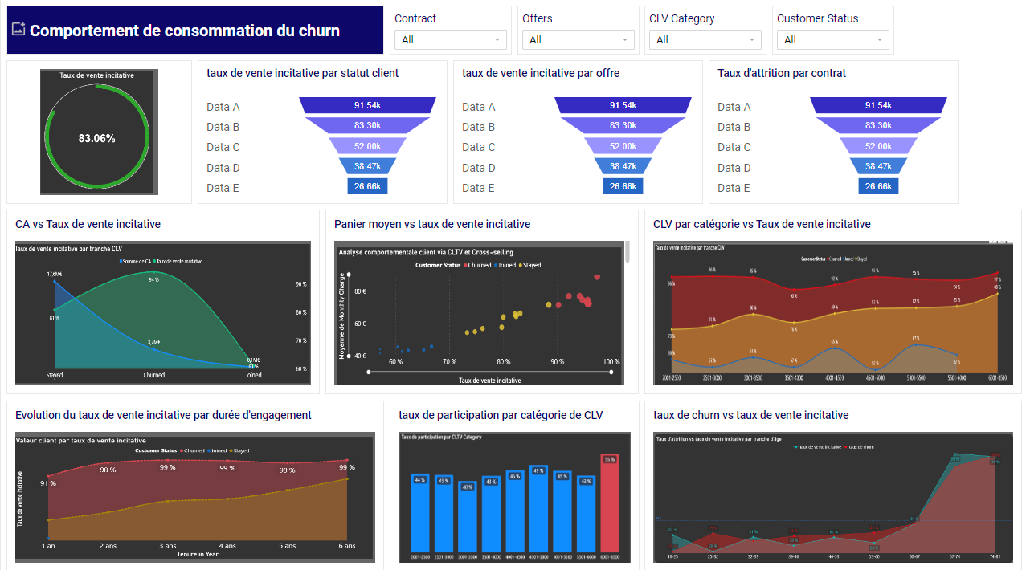




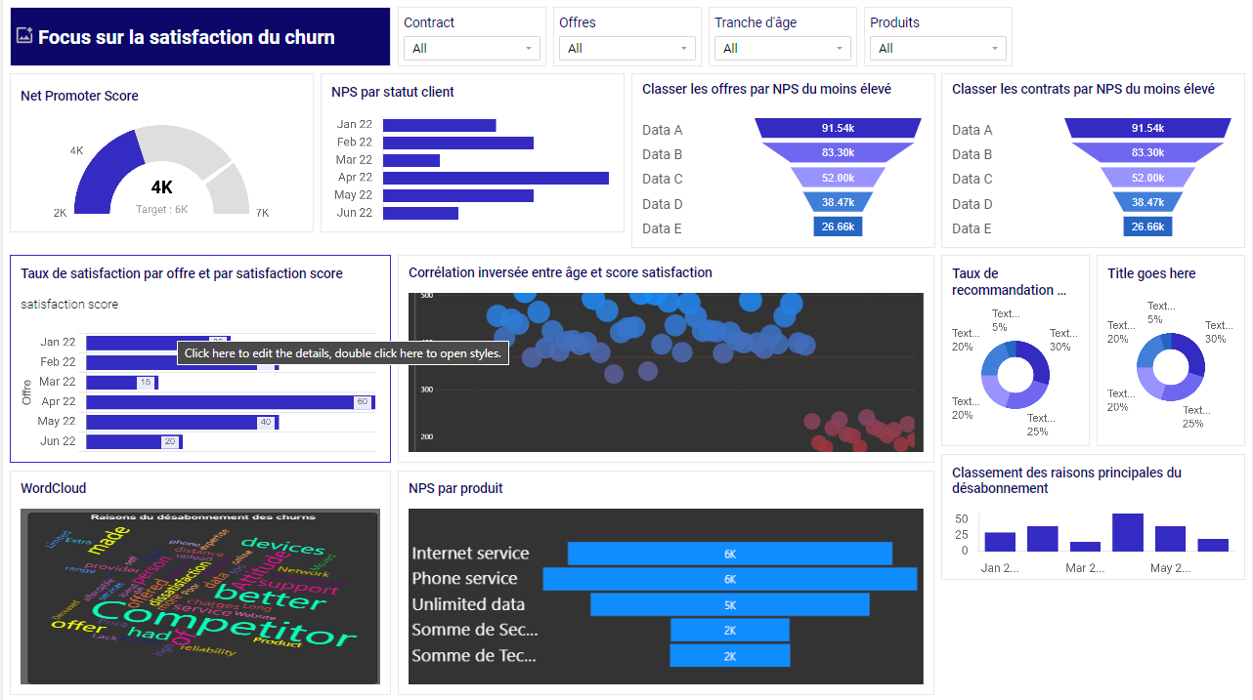




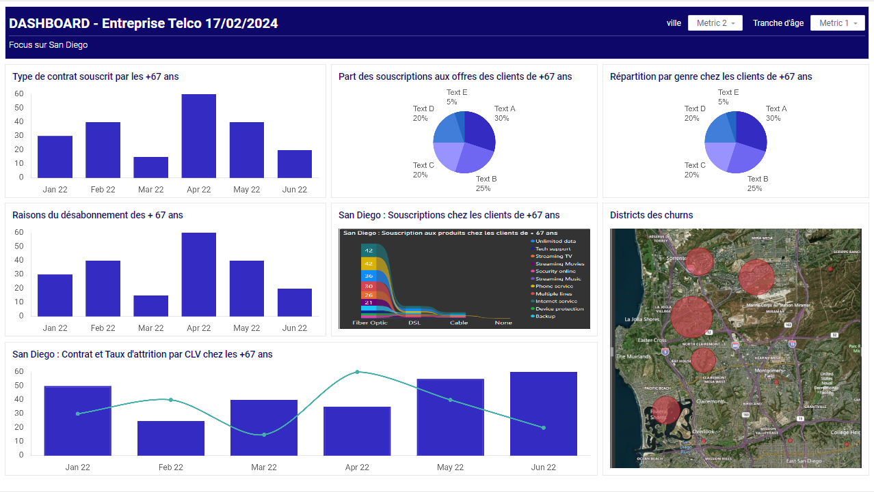
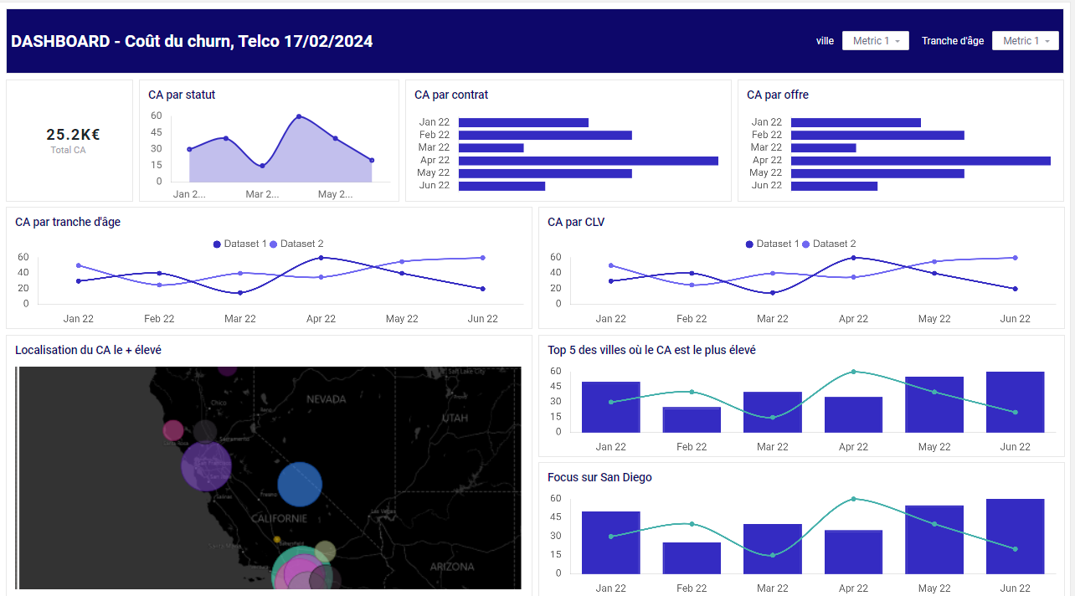
2.3 Story-telling & Design - Mock-up
Version gratuite : https://www.mokkup.ai
Mise en avant des KPI’s et chiffres clés
Taux d’attrition, solde net des clients actifs,…
Analyse du comportement de consommation des clients
Taux de vente incitative
Analyse de la satisfaction client
Net Promoter Score
Analyse du CA
Total du Chiffre d’affaires
Focus sur la ville de San Diego où le churn est le plus élevé
Cohérence des couleurs
Mise en forme conditionnelle :
Identifier le churn en rouge
Dashboard :
View in Power BI

Slide 12

Pre-processing avec power query

Slide 13

3.1 Import de notre dataset
Le dataset présente un instantané des clients début d’une période puis de leur désabonnement au cours de la période suivante.
Telco_customer_churn_demographics.xlsx
Telco_customer_churn_location.xlsx
Telco_customer_churn_services.xlsx
Telco_customer_churn_status.xlsx
Jeu de données
 | Telco_customer_churn_demographics | Telco_customer_churn_location.xlsx | Telco_customer_churn_services.xlsx | Telco_customer_churn_status.xlsx (table rétention)
Dimensions | 7043 lignes et 9 colonnes | 7043 lignes et 10 colonnes | 7043 lignes et 31 colonnes | 7043 lignes et 12 colonnes
Valeurs uniques | 7043 | 7043 | 7043 | 7043
Valeurs manquantes | 0 | 0 | 0 | 0
Doublons | 0 | 0 | 0 | 0
Clé primaire | Customer ID | Customer ID | Customer ID | Customer ID
EDA

Slide 14
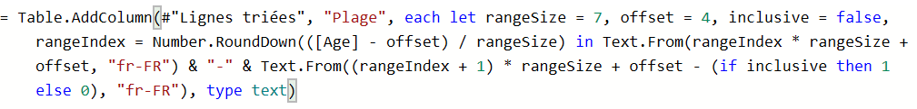
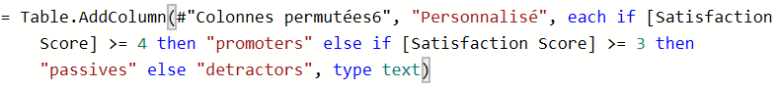
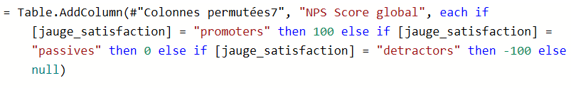
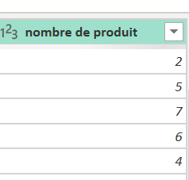
3.2 ETL
Création de nos tables
Ajout de nouvelles colonnes :
Tranche d’âges
jauge_satisfaction
NPS Score global
Sommer le nombre de produits souscrits par client
Transformation des colonnes catégorielles « services » en mesures quantifiables

Slide 15

Elaboration de notre rapport AVEC POWER BI DESKTOP

Slide 16

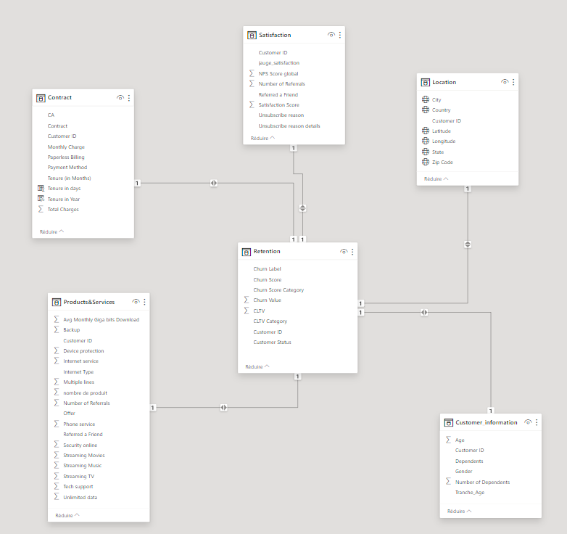
4.1 Data Model : modèle en étoile
AVANTAGES DU Modèle en étoile
La table Retention est la Table de faits, elle contient les lignes d’évènements que l’on souhaite analyser
La modélisation en étoile permet de limiter le nombre de jointures à réaliser pour naviguer entre les tables du modèle
Moins de jointures = meilleures performances
Elle permet de rendre le modèle de données beaucoup plus lisibles et compréhensible pour l’utilisateur
On en revient à l’aspect « expérience utilisateur »

Slide 17
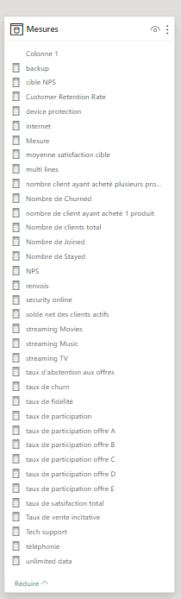
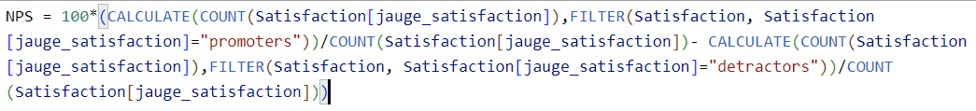
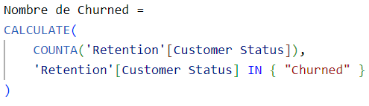
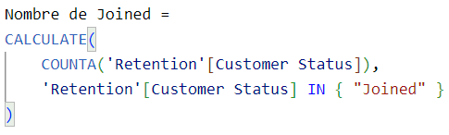
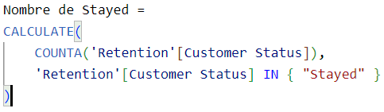
4.2 Calculs des mesures en DAX : KPI’s et chiffres clés
Langage DAX
Création d’une table « Mesures »
Outils de table => Nouvelle table
Créer de nouvelles mesures
Modélisation => Nouvelle mesure
KPI’s et chiffres clés crées pour notre analyse :
Taux de churn
Taux de fidélité
Solde net de clients actifs
Taux de vente incitative (Cross-selling)
Net promoter score
Nombre de clients « churned »
Nombre de client « joined »
Nombre de clients « stayed »

Slide 18

Analyse et interprétation des résultats

Slide 19



Telco_Churn_analysis
View in Power BI
Downloaded at:
25/02/2024 22:21:06 UTC

Slide 20
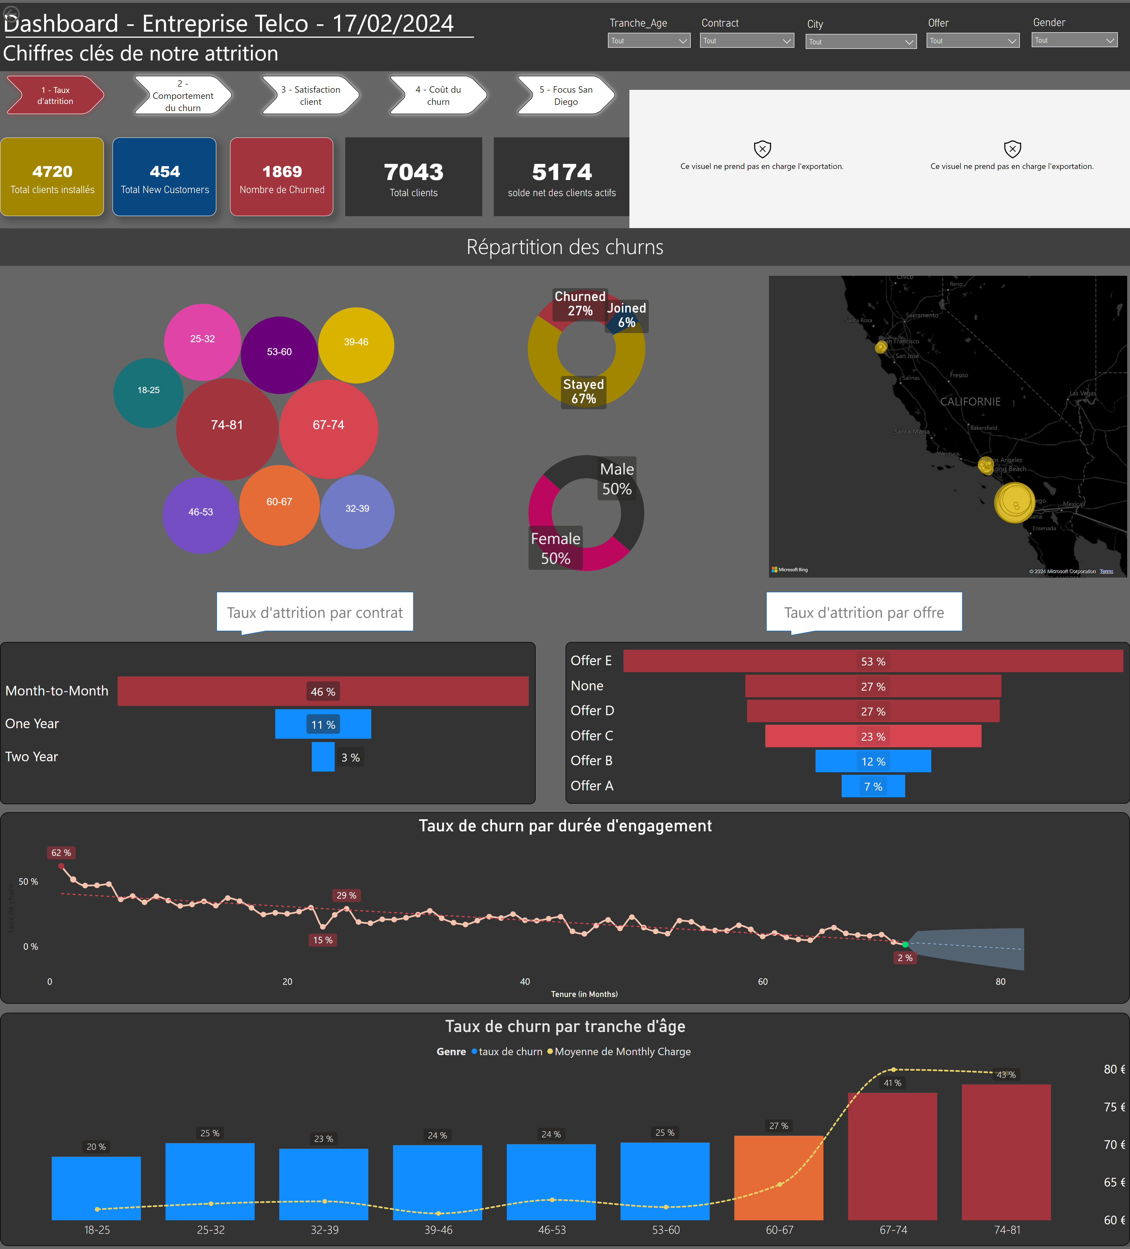
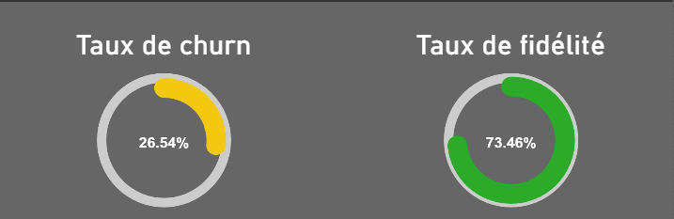
1 - Taux d'attrition
Notes:
Total clients
No alt text provided
Taux de churn par tranche d'âge
No alt text provided
card
No alt text provided
Solde net de clients actifs
No alt text provided
card
No alt text provided
card
No alt text provided
payPalKPIDonutChart55A431AB15A540ED924ACD72ED8D259F
No alt text provided
Taux d'attrition
No alt text provided
Localisation des Churns
No alt text provided
textbox
No alt text provided
actionButton
No alt text provided
payPalKPIDonutChart55A431AB15A540ED924ACD72ED8D259F
No alt text provided
Taux de churn par type de contrat
No alt text provided
Taux de churn par offre
No alt text provided
Attrition par contrat
No alt text provided
Attrition par contrat
No alt text provided
Attrition par contrat
No alt text provided
Churn par genre
No alt text provided
Top 3 des villes où le nombre des churns est le plus élevé
No alt text provided
slicer
No alt text provided
Taux de churn par durée d'engagement
No alt text provided
textbox
No alt text provided
slicer
No alt text provided
slicer
No alt text provided
PackedBubbleChart
No alt text provided
pageNavigator
No alt text provided
slicer
No alt text provided
slicer
No alt text provided
shape
No alt text provided

Slide 21
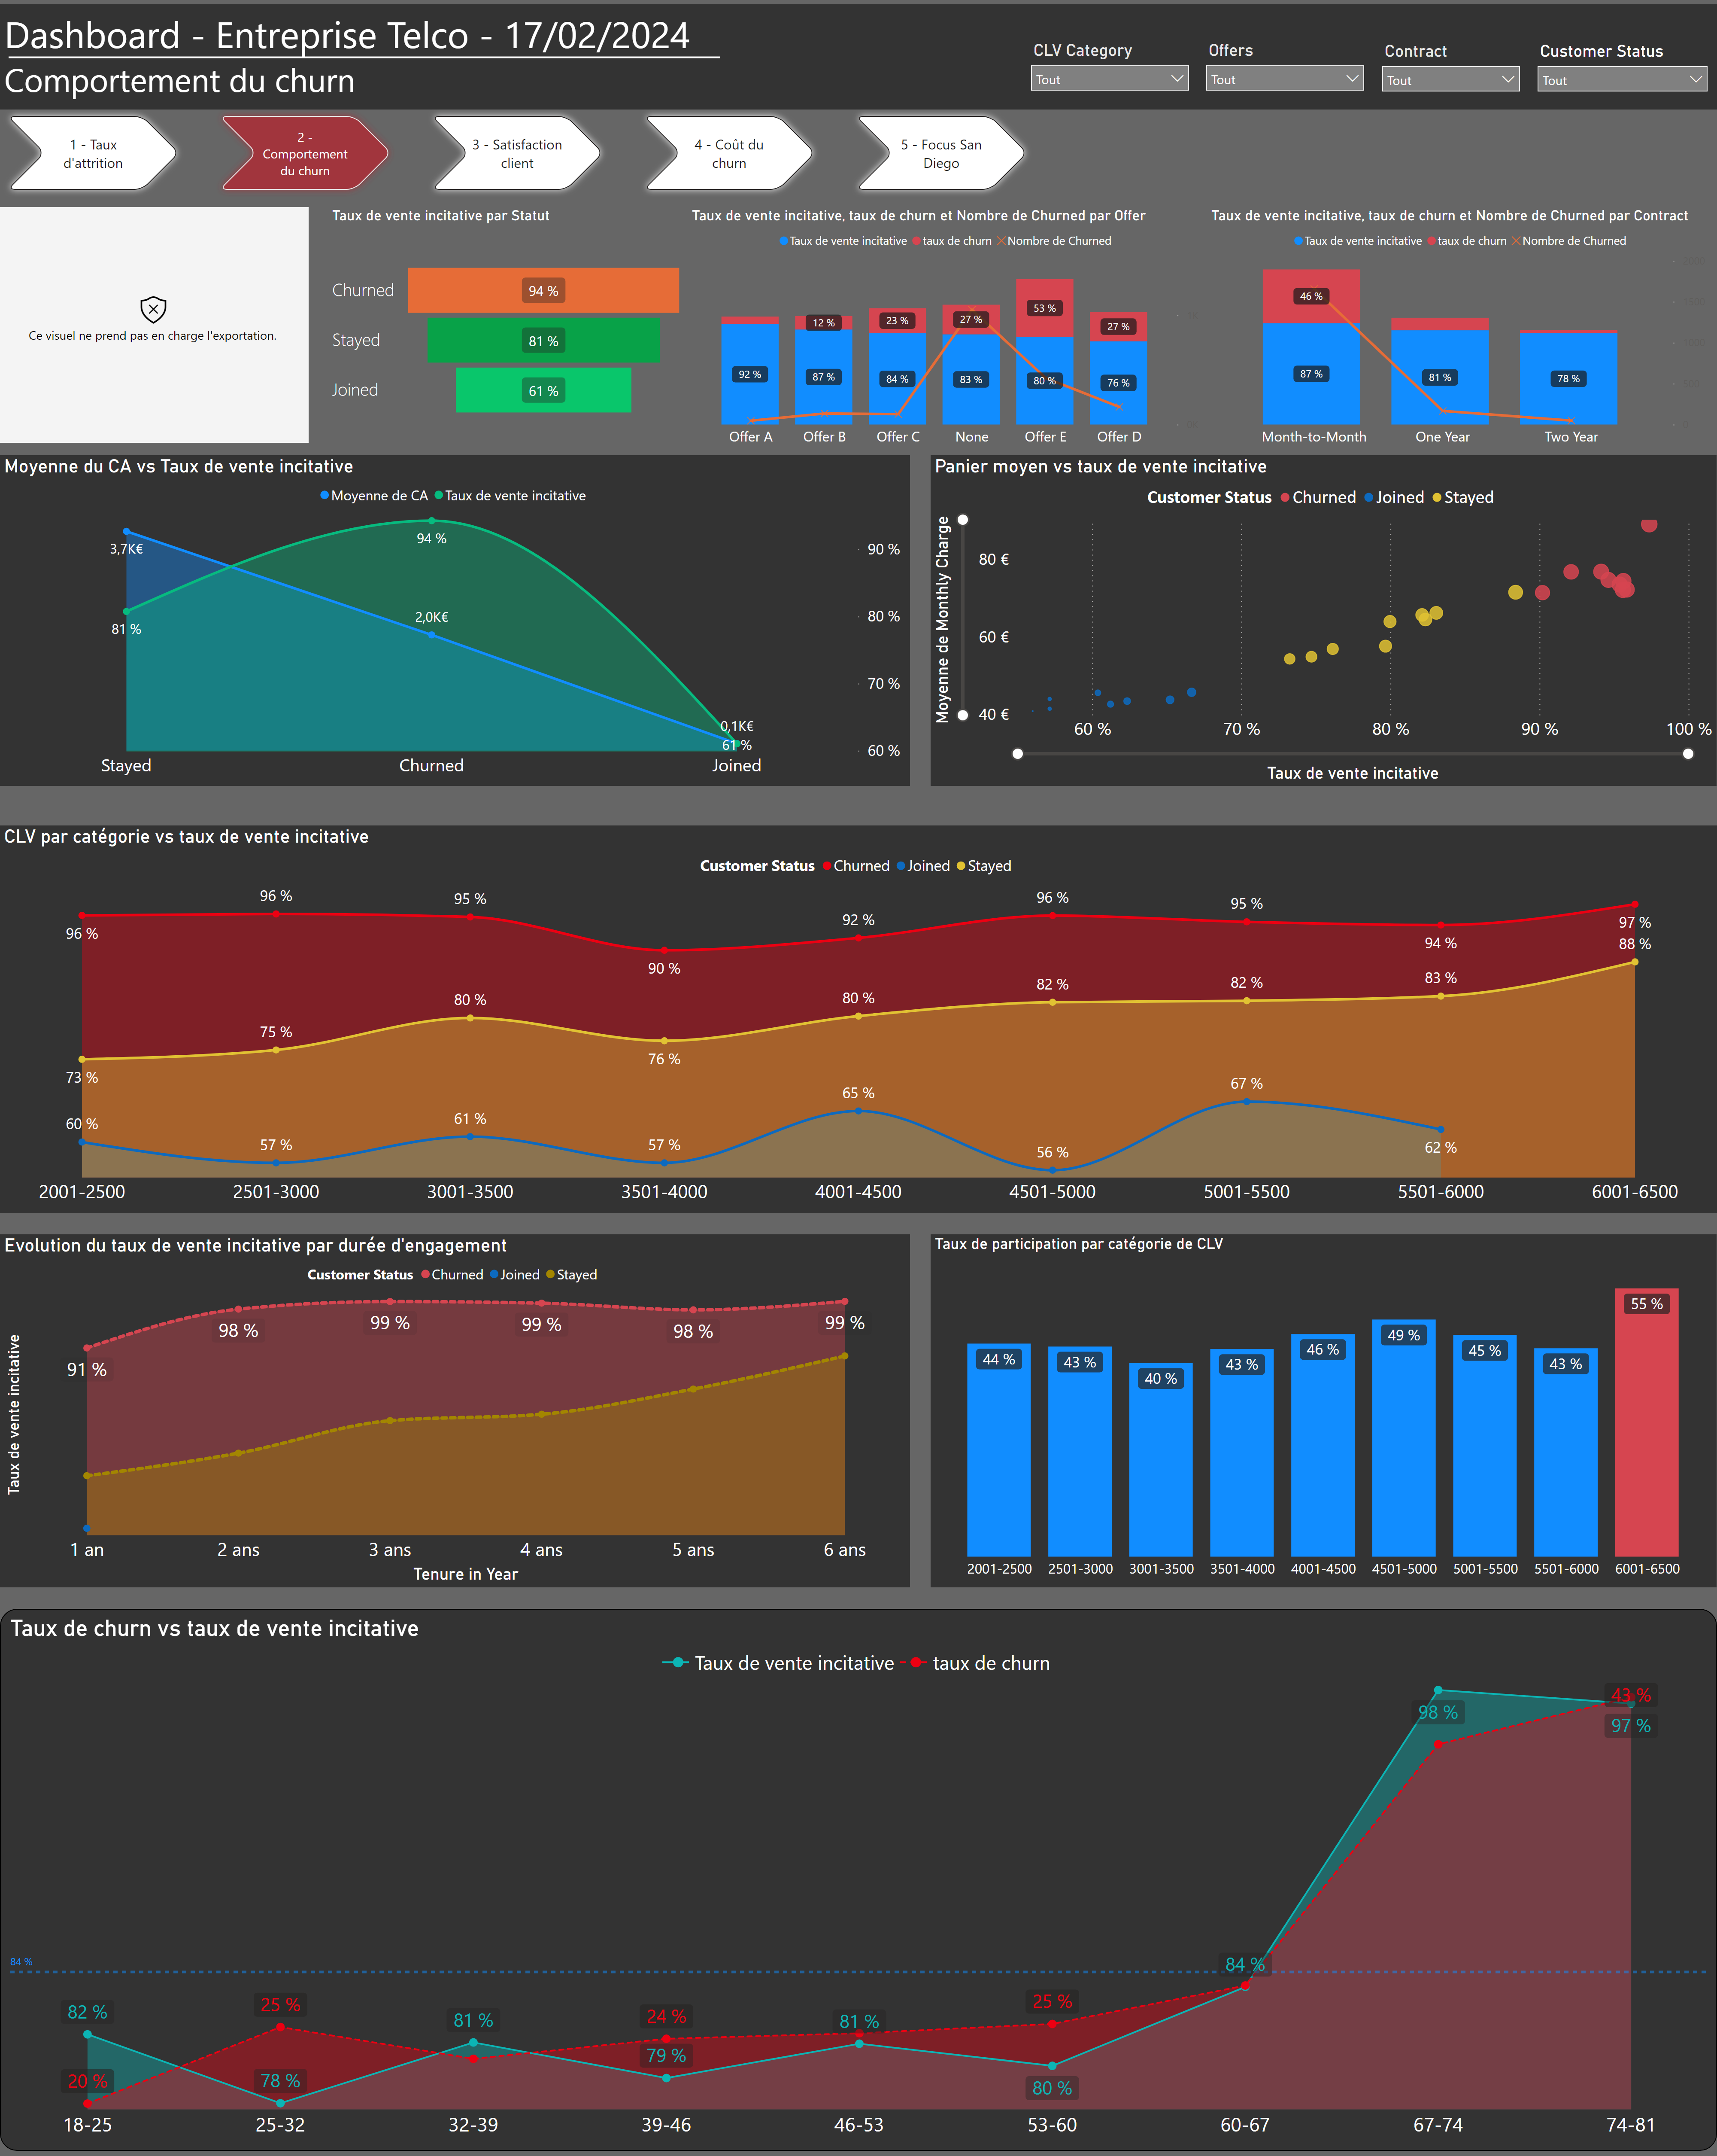
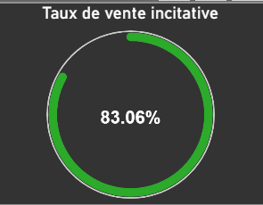
2 - Comportement du churn
Notes:
textbox
No alt text provided
Taux de vente incitative
No alt text provided
Taux de vente incitative par Statut
No alt text provided
Taux de churn vs taux de vente incitative
No alt text provided
Evolution du taux de vente incitative par durée d'engagement
No alt text provided
slicer
No alt text provided
Panier moyen vs taux de vente incitative
No alt text provided
lineStackedColumnComboChart
No alt text provided
Taux de participation par catégorie de CLV
No alt text provided
CLV par catégorie vs taux de vente incitative
No alt text provided
slicer
No alt text provided
Moyenne du CA vs Taux de vente incitative
No alt text provided
pageNavigator
No alt text provided
Offers
No alt text provided
Offers
No alt text provided
lineStackedColumnComboChart
No alt text provided
shape
No alt text provided

Slide 22
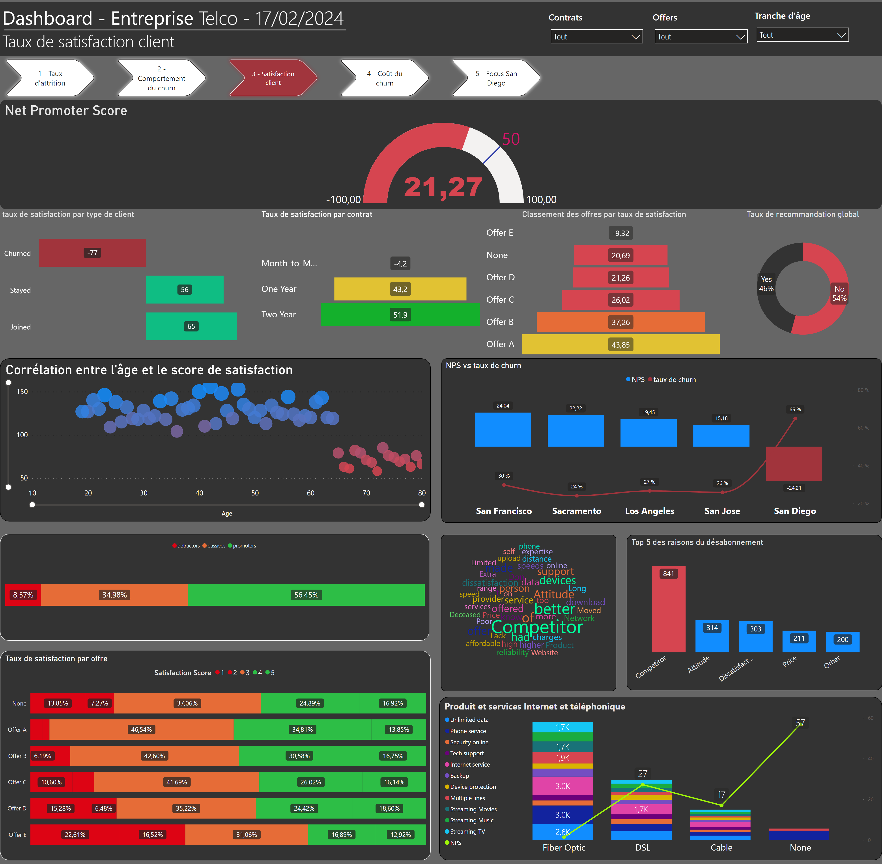
3 - Satisfaction client
Notes:
Taux de satisfaction par offre
No alt text provided
Net Promoter Score
No alt text provided
NPS
No alt text provided
Taux de satisfaction clientèle
No alt text provided
Taux de recommandation global
No alt text provided
Corrélation entre l'âge et le score de satisfaction
No alt text provided
Top 5 des raisons du désabonnement
No alt text provided
Raisons du désabonnement des churns
No alt text provided
Taux de satisfaction par contrat
No alt text provided
Classement des offres par taux de satisfaction
No alt text provided
Contrats
No alt text provided
Tranche d'âge
No alt text provided
taux de satisfaction par type de client
No alt text provided
Produit et services Internet et téléphonique
No alt text provided
NPS vs taux de churn
No alt text provided
pageNavigator
No alt text provided
Offers
No alt text provided
shape
No alt text provided

Slide 23
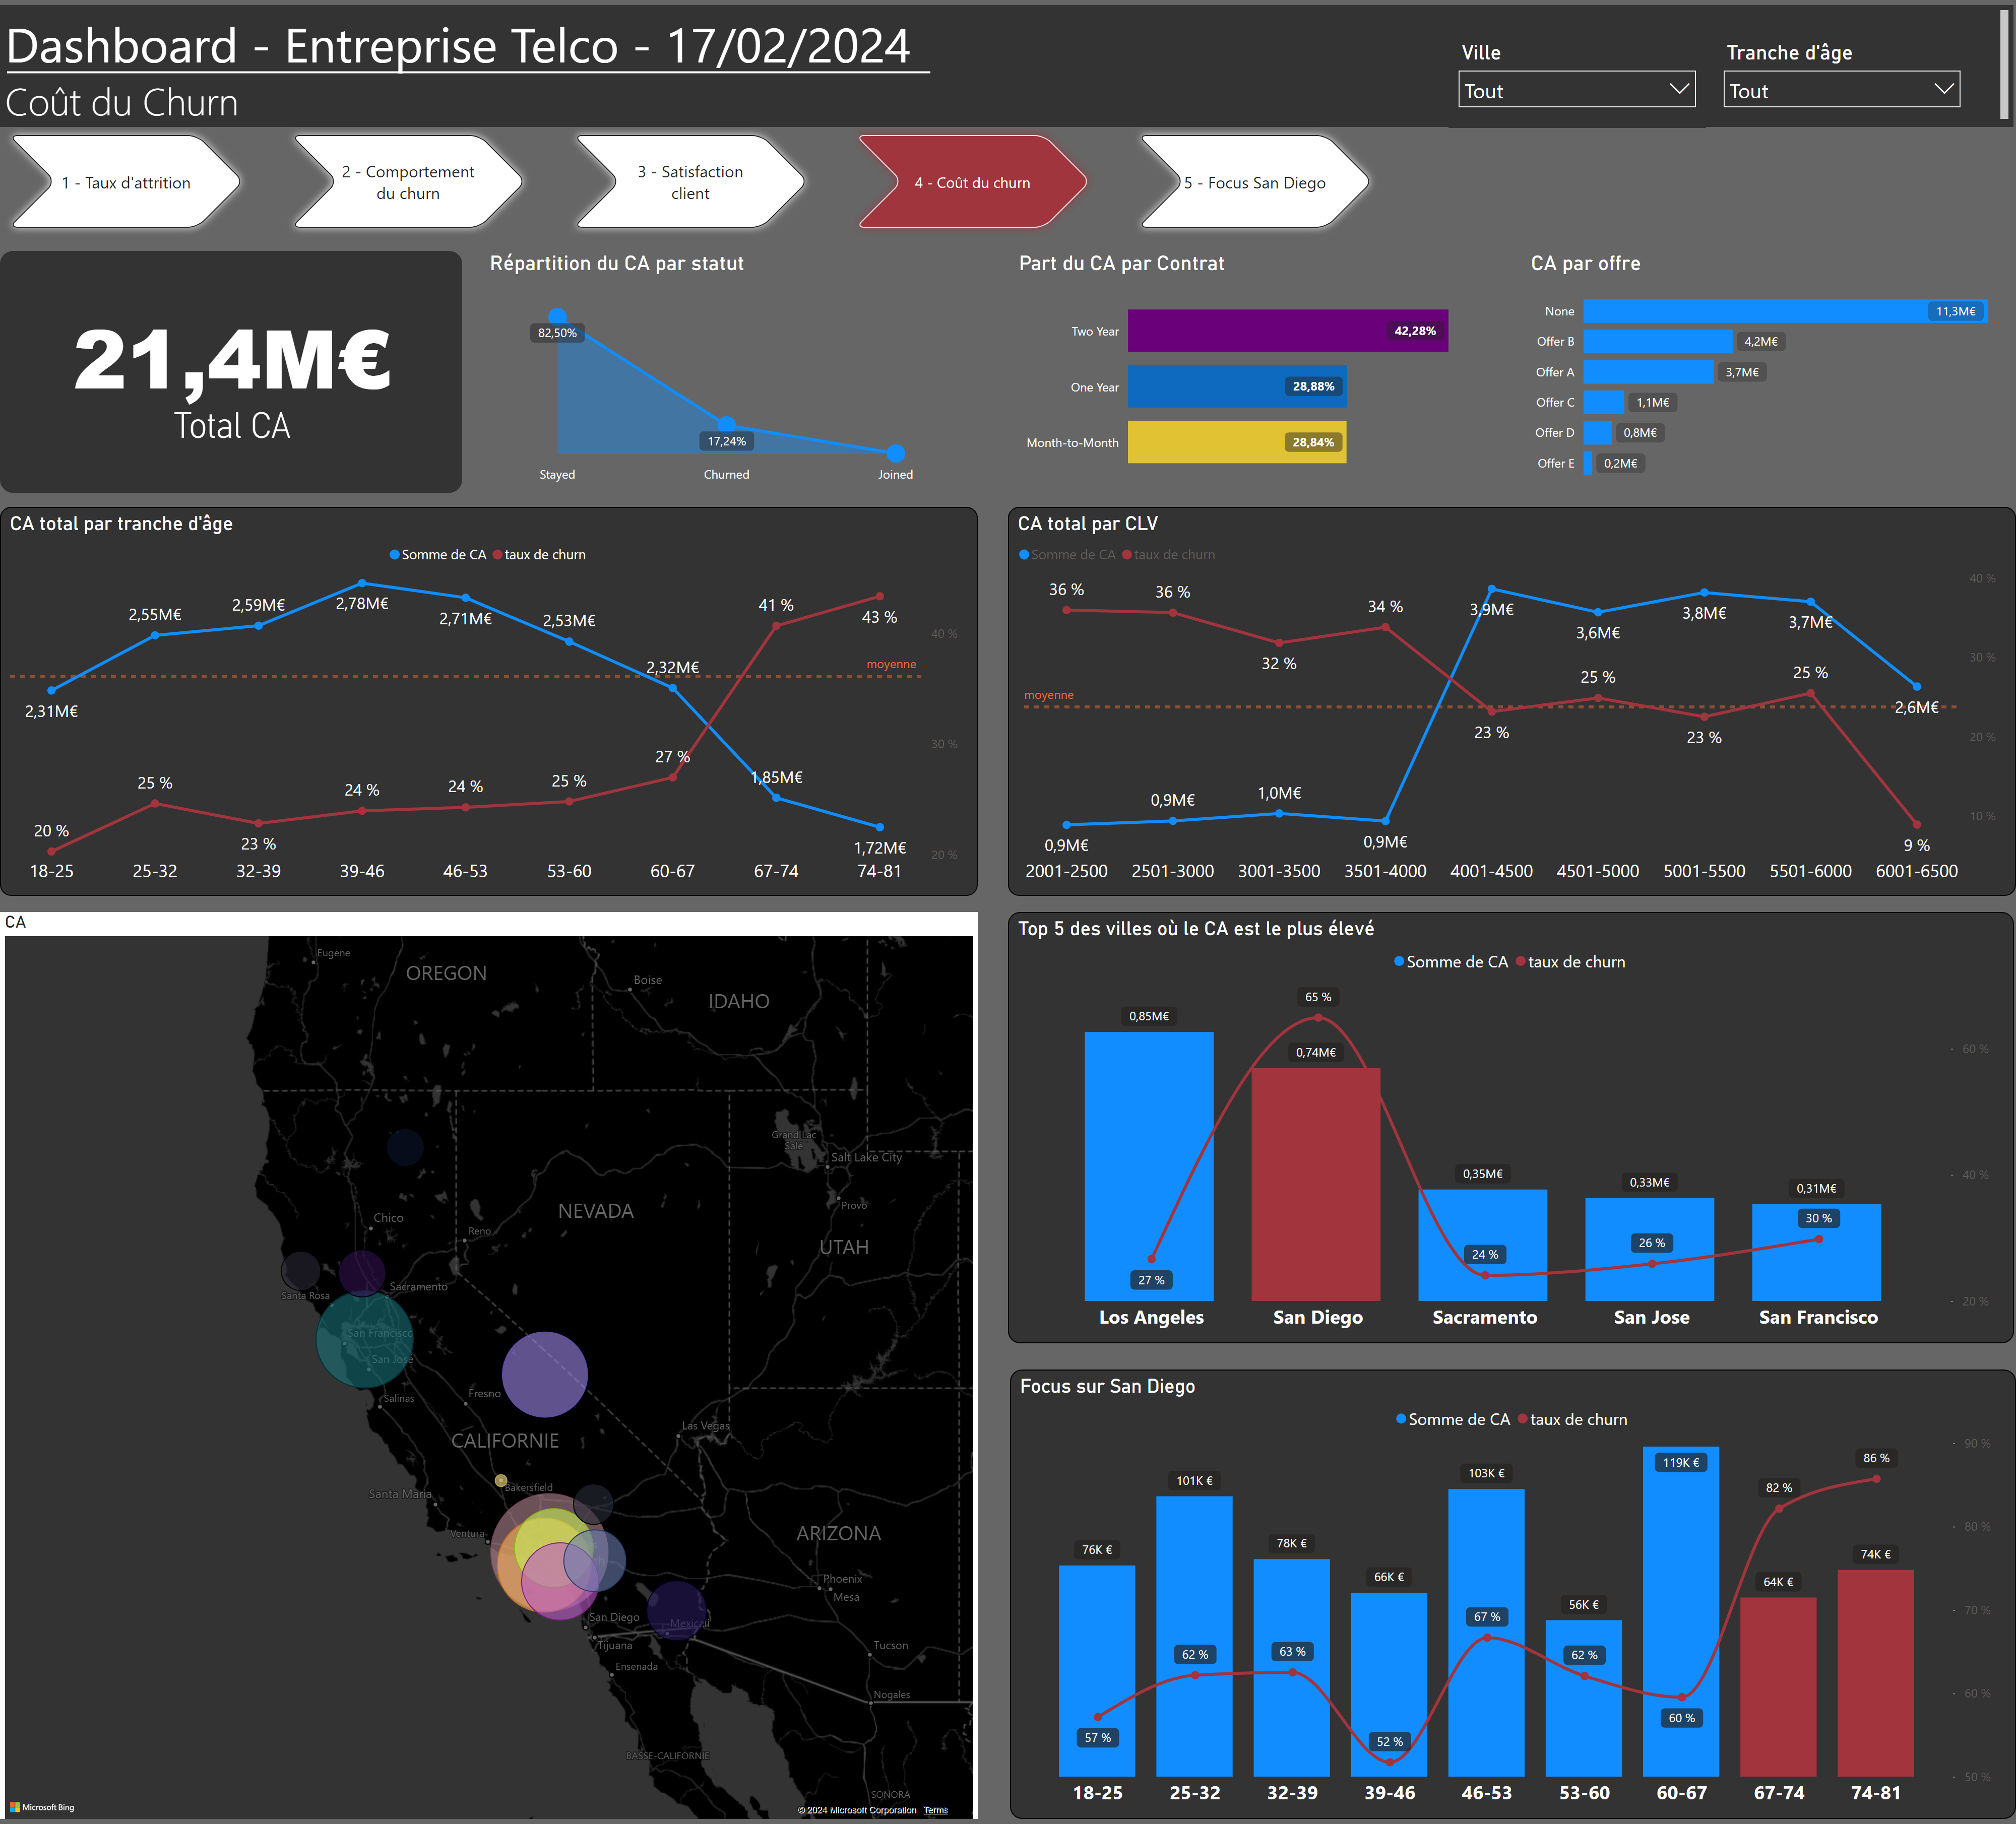
4 - Coût du churn
Notes:
Part du CA par Contrat
No alt text provided
Répartition du CA par statut
No alt text provided
CA
No alt text provided
textbox
No alt text provided
Total clients
No alt text provided
CA par offre
No alt text provided
CA total par tranche d'âge
No alt text provided
CA total par CLV
No alt text provided
Top 5 des villes où le CA est le plus élevé
No alt text provided
slicer
No alt text provided
Focus sur San Diego
No alt text provided
pageNavigator
No alt text provided
slicer
No alt text provided
shape
No alt text provided

Slide 24
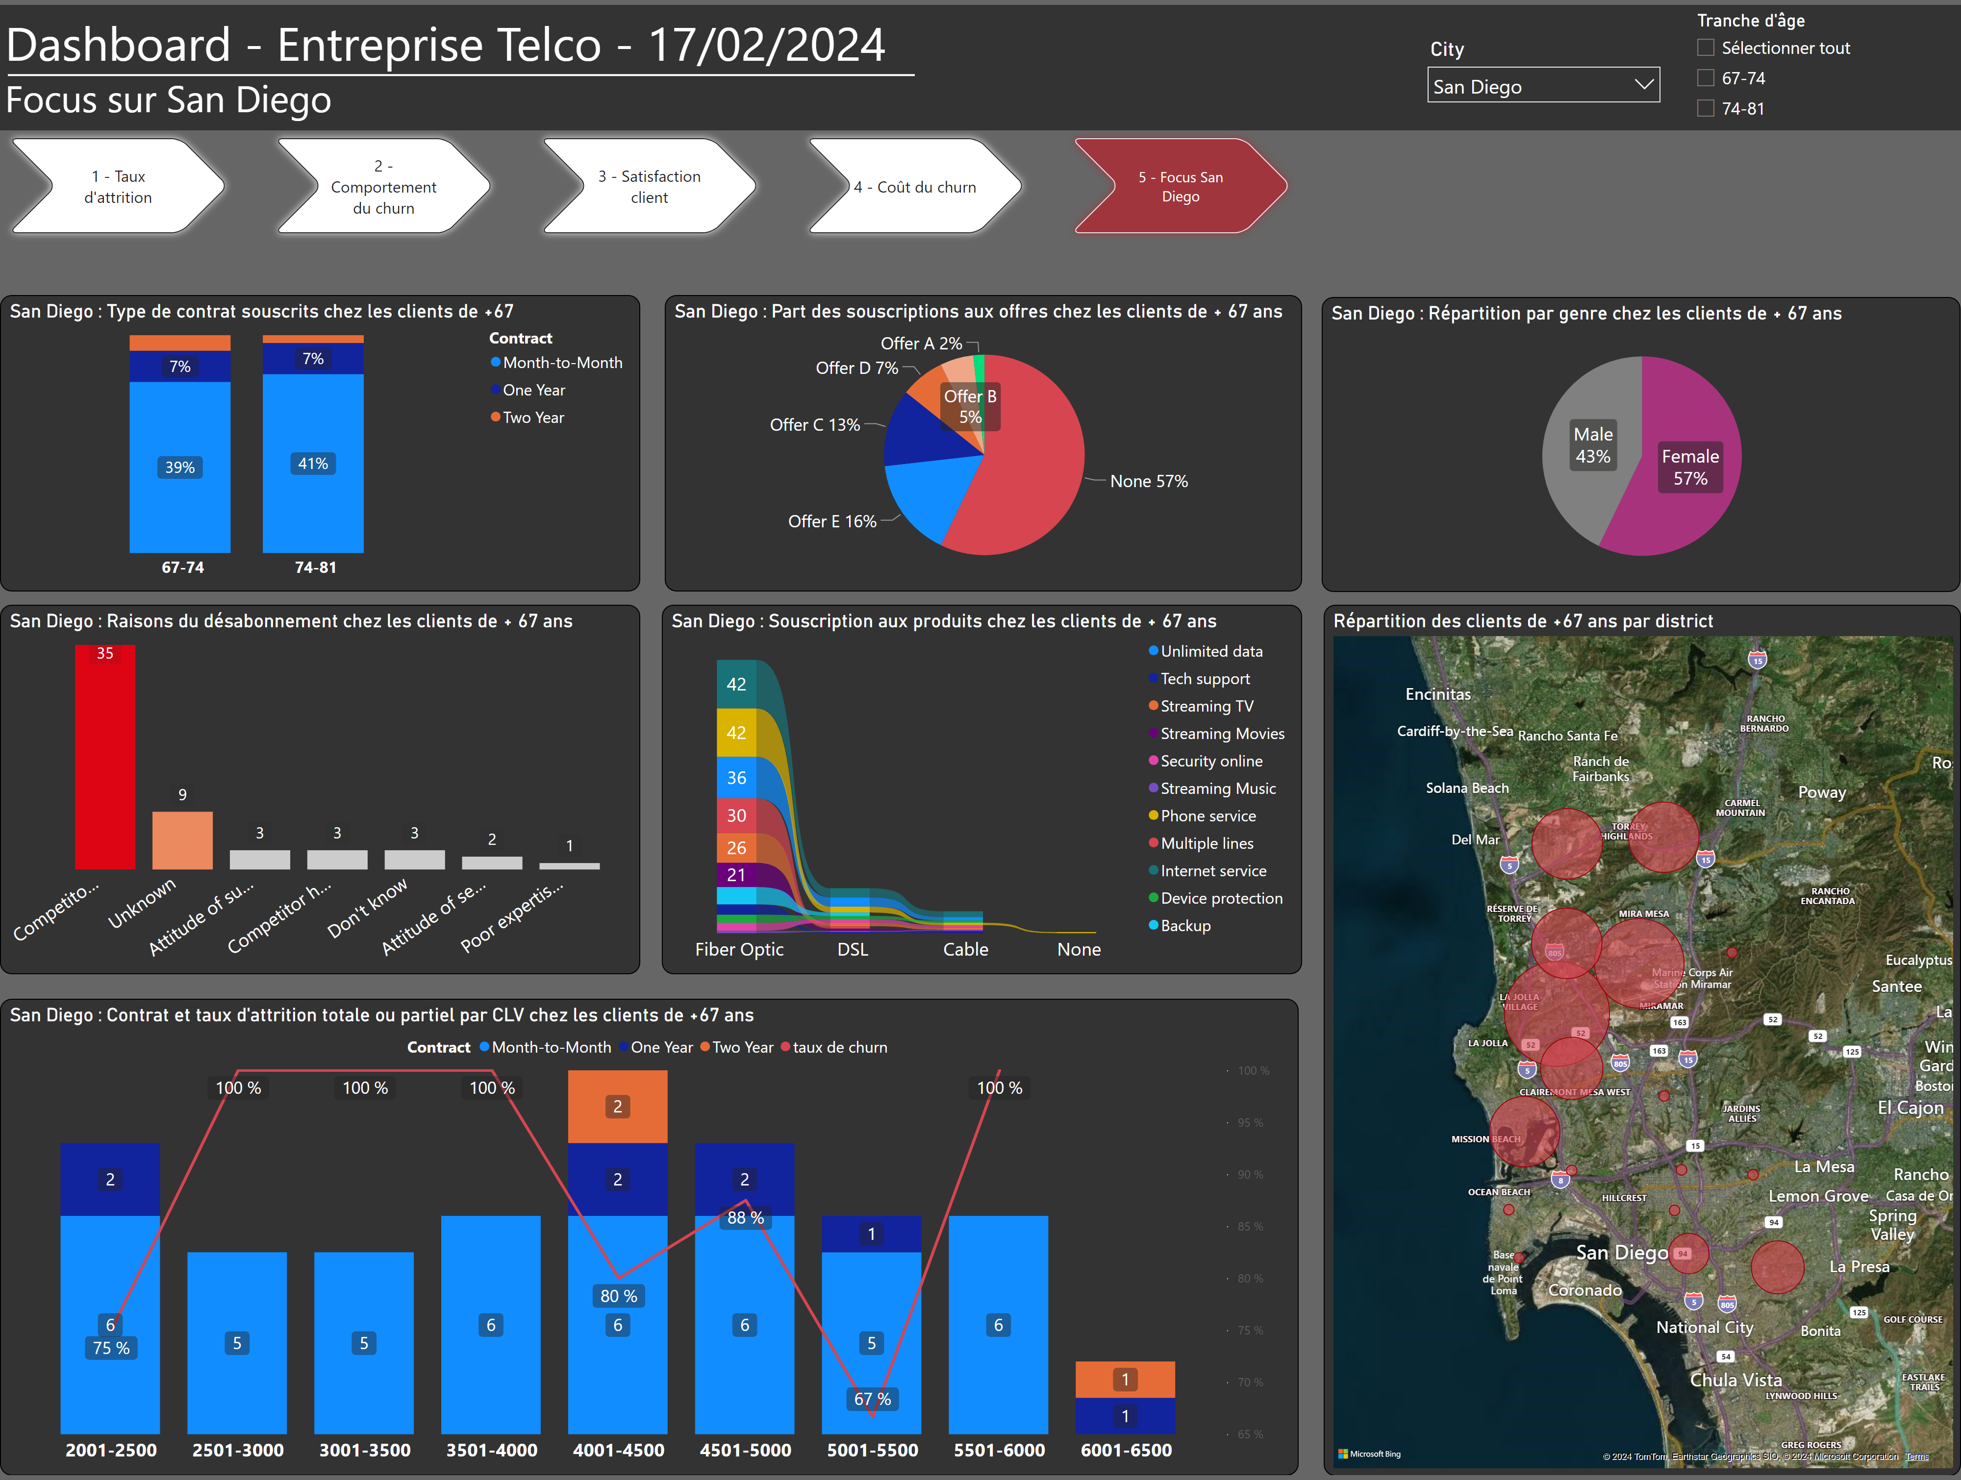
5 - Focus San Diego
Notes:
San Diego : Type de contrat souscrits chez les clients de +67
No alt text provided
San Diego : Part des souscriptions aux offres chez les clients de + 67 ans
No alt text provided
textbox
No alt text provided
San Diego : Répartition par genre chez les clients de + 67 ans
No alt text provided
San Diego : Raisons du désabonnement chez les clients de + 67 ans
No alt text provided
San Diego : Souscription aux produits chez les clients de + 67 ans
No alt text provided
slicer
No alt text provided
slicer
No alt text provided
San Diego : Contrat et taux d'attrition totale ou partiel par CLV chez les clients de +67 ans
No alt text provided
Répartition des clients de +67 ans par district
No alt text provided
pageNavigator
No alt text provided
shape
No alt text provided

Slide 25

Pistes de réflexions

Slide 26
Stratégie de rétention
Repenser le contrat « month-to-month » (NPS négatif)
Réfléchir à la suppression ou la refonte de l’offre E (NPS négatif)
Repenser les offres C et D
Avoir une attention particulière pour les clients ayant un taux de Cross-selling avoisinant les 90%, une durée d’engagement élevée et une CLV élevée (entre 6001-6500) qui ont tendance à devenir des churns.
Proposer des offres adaptées aux clients de +67 ans de la ville de San Diego
Multiplier les efforts pour améliorer le taux de satisfaction globale (attitude du service online, …)
Insatisfaction de la fibre optique
Dashboard
Stocker le modèle sémantique dans le Cloud (OneDrive, SharePoint) pour faciliter le travail collaboratif
Gérer les accès selon l’audience
Mettre en place une mise à jour automatique (hebdomadaire)

